Slide 1
Modelo de Información de Fiscalización Superior del Estado de Coahuila
Sistema Auditor – Sistema de Administración de Informes

Slide 2
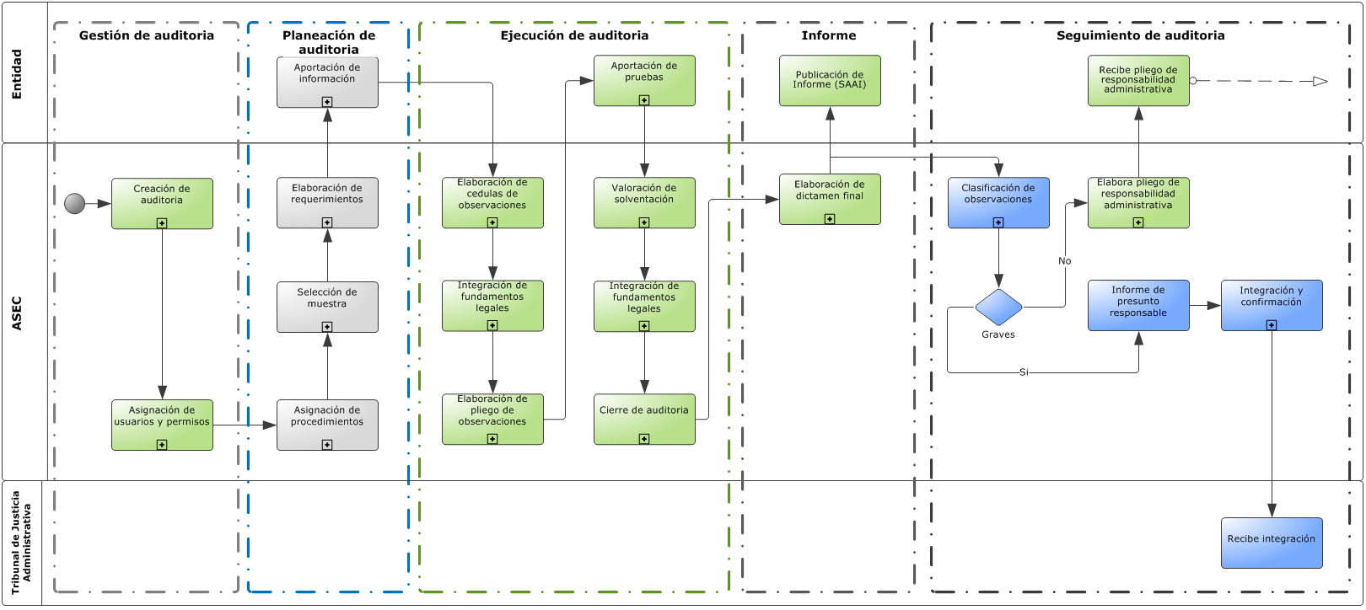
Diagrama de proceso

Slide 3
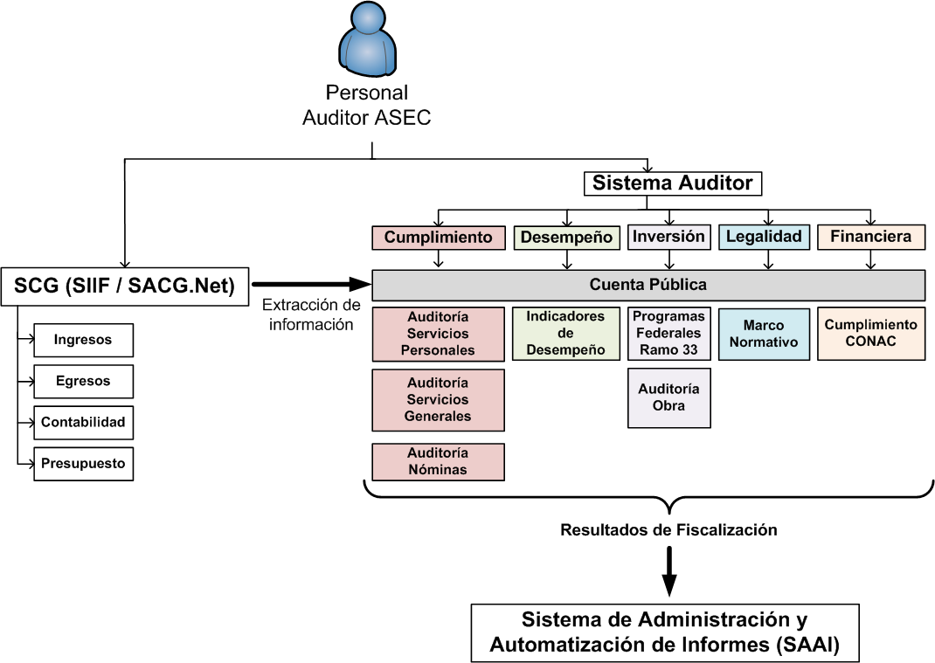
Diagrama de interacción de aplicativos Auditor – SAAI

Slide 4
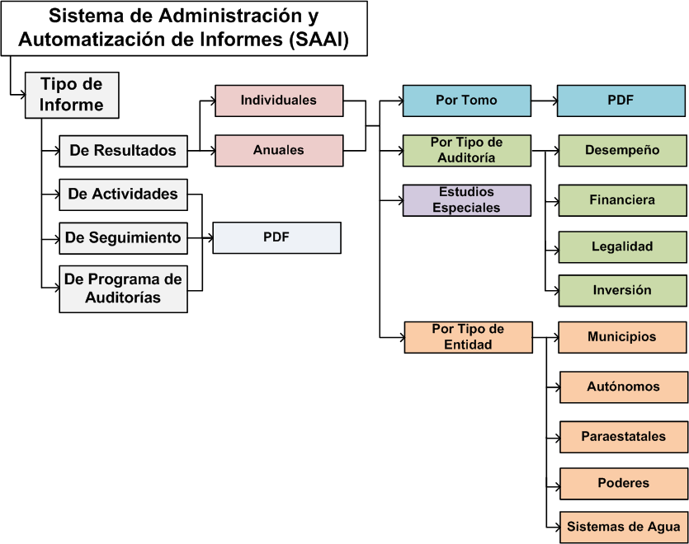
Diagrama de interacción de aplicativos Auditor – SAAI

Slide 5
Sistema Auditor
Conceptos |  | Proceso
Por temporalidad, área auditora y tipo de auditoría |  | Alta de auditorías
Clasificación de las observaciones |  | Asignación de auditores y permisos
Control de cambio por observación |  | Selección de muestra de auditoría
Fundamentación automatizada |  | Registro de observaciones
Control por etapas |  | Generación de Pliego de Observaciones
 |  | Registro y justificación de las observaciones solventadas
 |  | Interface con el Sistema de Administración y Automatización de Informes (SAAI)
 |  | Generación de Pliego de Responsabilidades Administrativas

Slide 7
Sistema de Administración y Automatización de Informes SAAI
Conceptos |  | Proceso
Correspondencia combinada |  | Captura
Etiquetas |  | Informes configurables
Variantes |  | Captura de etiquetas personalizadas
Tomos únicos / cíclicos |  | Asignación de entidades
Tipos de informes |  | Relación de variantes – secciones
Tipos de sección |  | Relación secciones - usuarios
Tomos PDF |  | Publicación
Secciones PDF |  | Por tipo de informe
 |  | Por tipo de auditoría
 |  | Por tipo de área

Slide 8
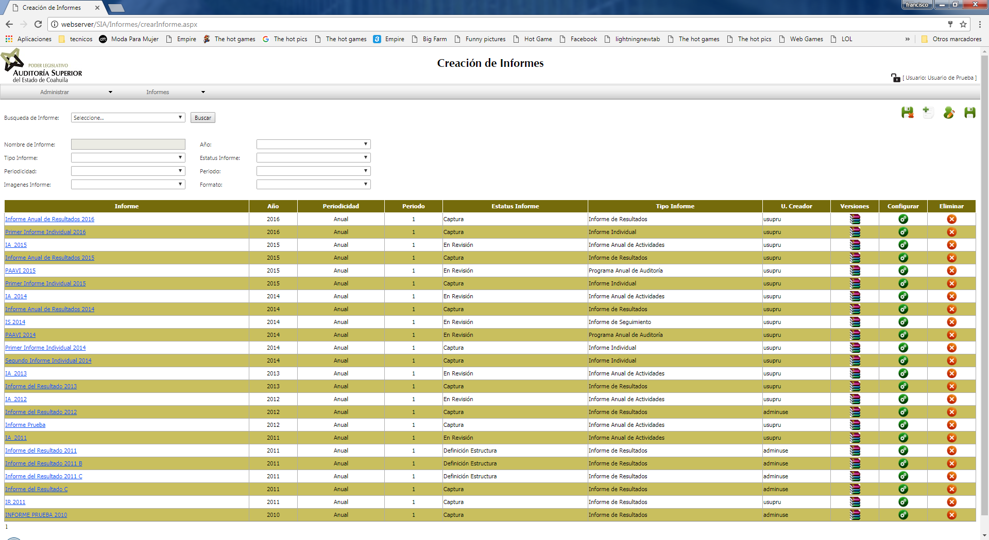

Slide 9
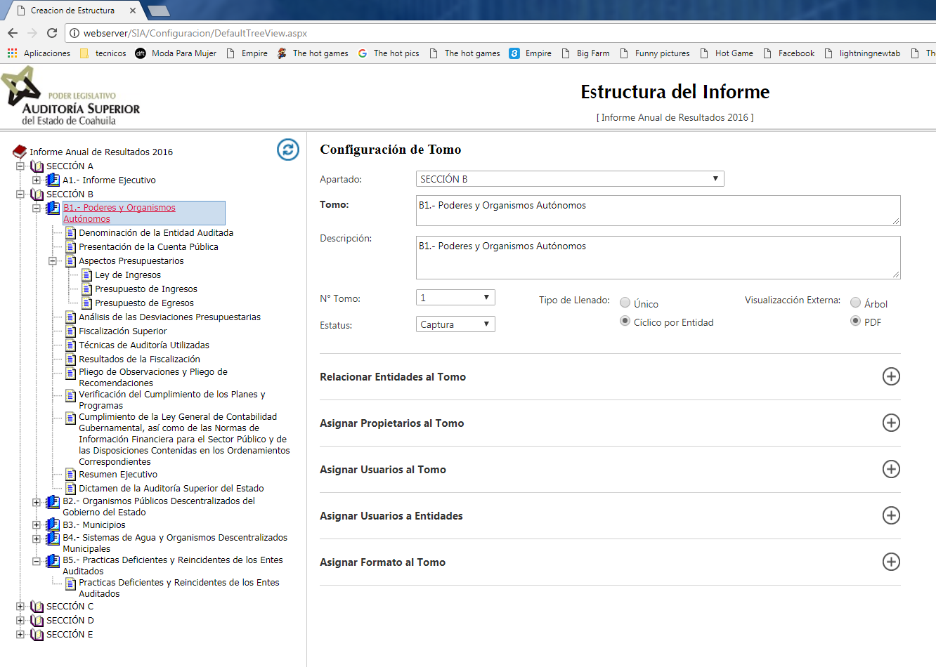

Slide 10
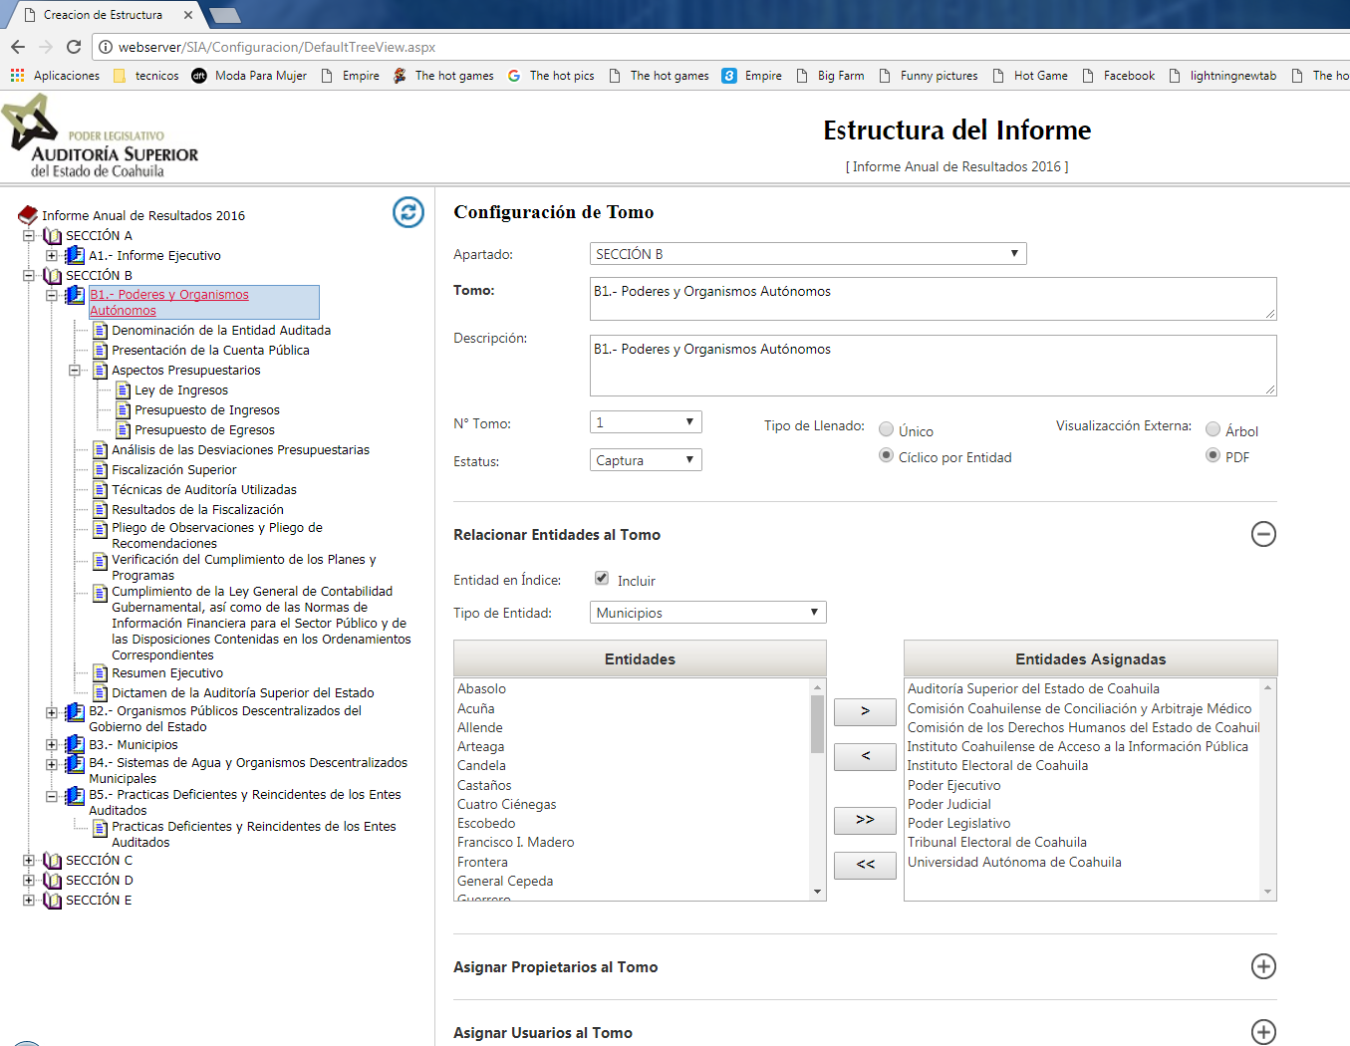

Slide 11
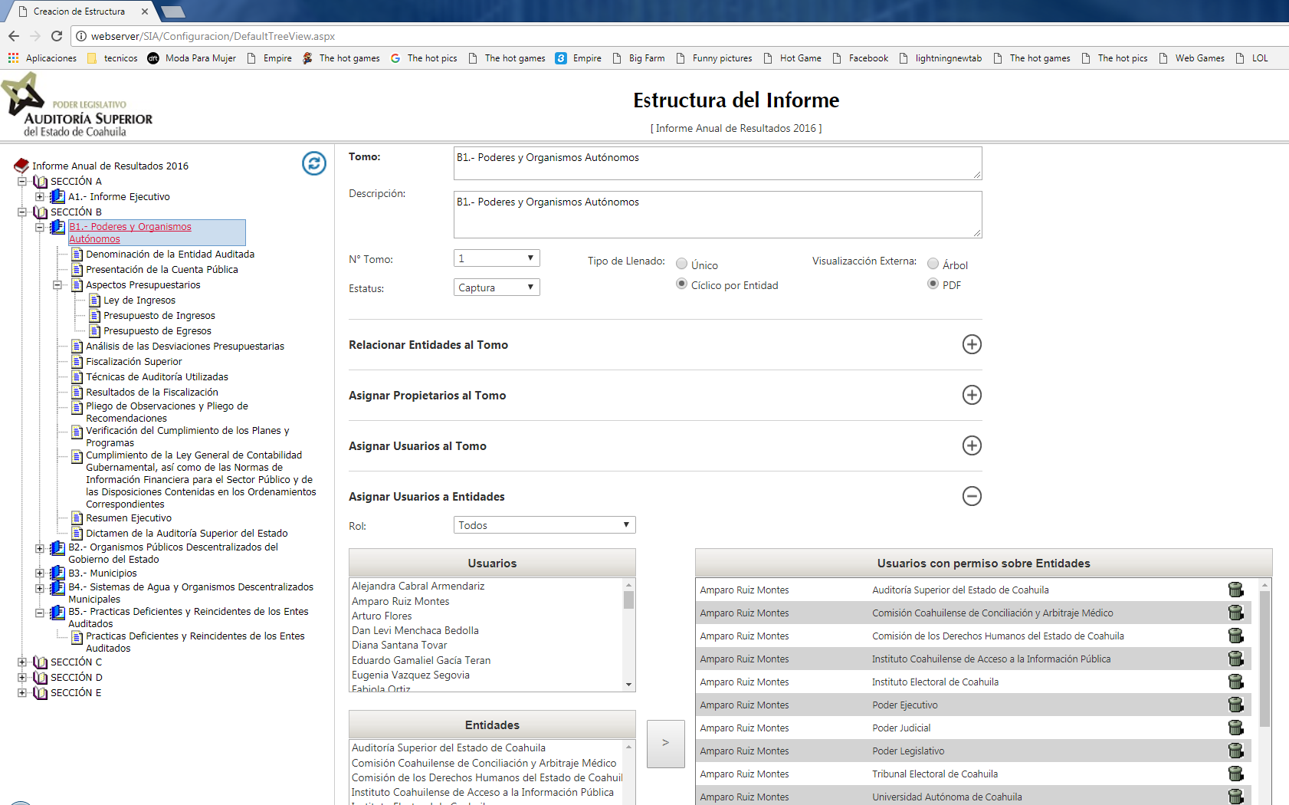

Slide 12
Bondades del modelo

Slide 13
Estructura del Gobernment Resource Planning (GRP)
ASEC GRP
Auditor
Soporte SCG
Viáticos
Oficios
Informes
Oficialía de Partes

Slide 14
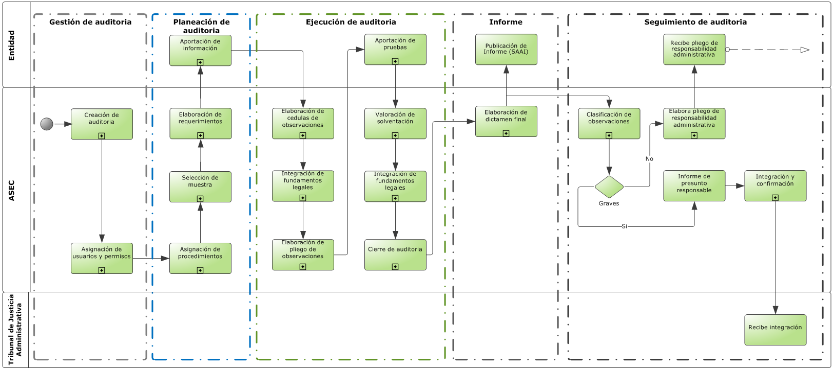
Diagrama de proceso (Modelo fiscalizador)

Slide 15
Funcionalidades del Modelo Fiscalizador (Generales)
Parte de la suite de aplicativos ASEC-GRP
Interacción con otros aplicativos integrantes de la solución general.
Integración de soluciones de Business Intelligence (QlickView) al modelo.
Colaboración en linea para interacción con los entes fiscalizables.
Esquema de alta disponibilidad con balanceadores de carga y servidores espejo
Replicación de bases de datos internas y en la nube
Generación automatizada de documentación oficial:
Requerimientos de Información
Pliego de Observaciones
Pliego de Responsabilidades Administrativas
Dictamen Final de Fiscalización

Slide 16
Funcionalidades del Modelo Fiscalizador (Versiones)
Versión standard
Operado por el personal auditor de todas las áreas.
Control y seguimiento del proceso de fiscalización por etapas.
Adición de revisión de cuentas de balance al proceso fiscalizador.
Importación masiva de cédulas de observación.
Integración de repositorio central de datos en base a requerimientos de información emitidos por las distintas áreas.
Versión ejecutiva
Reportes de nivel macro desglosables con gráficas y orientados a la alta gerencia.
Operado solo por mandos medios y superiores
Consola de monitoreo del avance del proceso de fiscalización.
Tablero de control para modificar a nivel general los alcances de auditoría.
Tablero de comparativo de auditoría por período, tipo de entidad, resultados de auditoría, etc.

Slide 17
Funcionalidades del Modelo Fiscalizador (Versiones)
Versión pública / móvil
Reportes simples y claros de las auditorías cerradas.
Reportes interactivos para el desglose de información.
Descarga de datos abiertos; modalidad de descargar datos de auditorías cerradas para posterior procesamiento por parte del ciudadano.
De acceso libre.

Slide 18
Por su Atención Gracias

